Slide 1
Gli ecosistemi e i viventi
Classe 3^ B Plesso Capoluogo
Docente Pirozzi

Slide 2
Gli ecosistemi e gli esseri viventi
Tutti gli esseri viventi hanno bisogno di nutrirsi per sopravvivere, ma non tutti lo fanno allo stesso modo.
Infatti esistono:
Organismi produttori i vegetali
Organismi consumatori gli animali
Organismi decompositori funghi e batteri

Slide 3
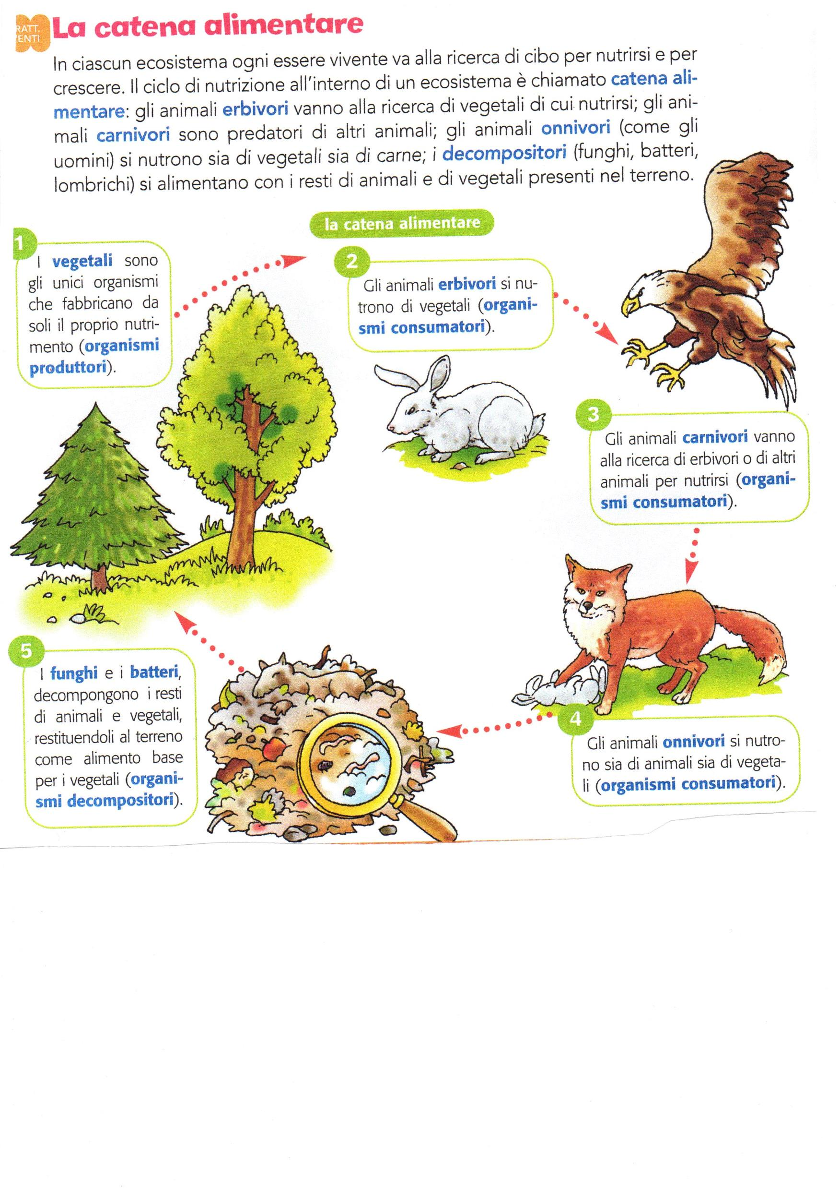
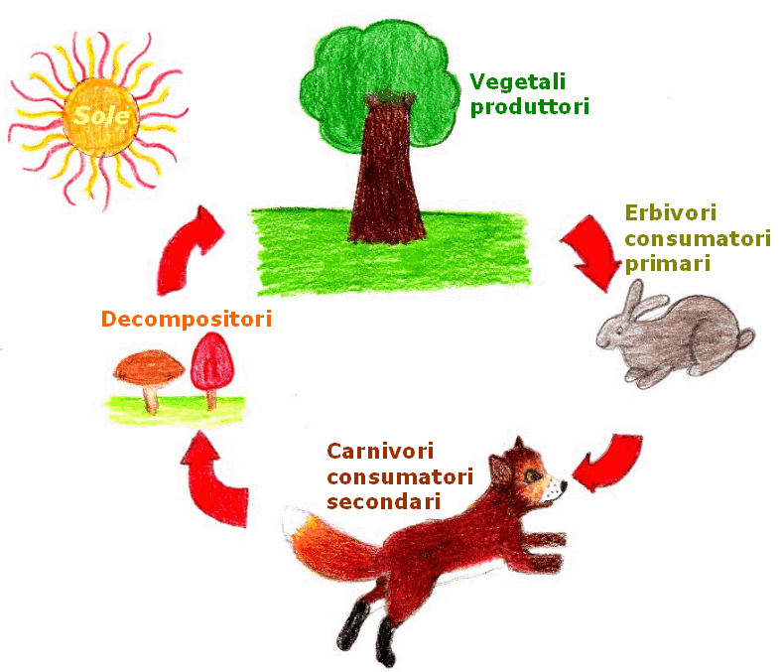
Dai diversi organismi nasce la catena alimentare

Slide 4
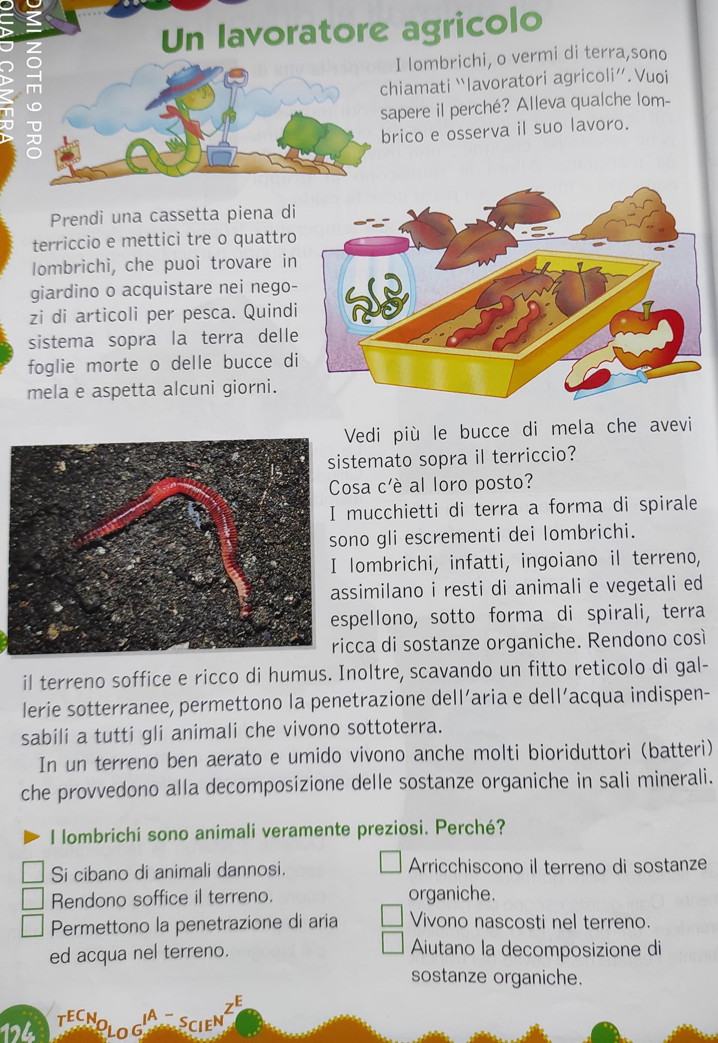

Slide 5
RISPONDI SUL QUADERNO
Quanti tipi di ecosistema conosci?
Quali elementi formano un ambiente?
Gli ambienti sono tutti uguali?
Tutti i tipi di essere viventi si nutrono allo stesso modo?
Elenca i diversi tipi di organismi

